Slide 1
ИСПОЛЬЗОВАНИЕ МЕТОДОВ СЕТЕВОГО МОДЕЛИРОВАНИЯ ДЛЯ ТЕХНОЛОГИИ ПРОИЗВОДСТВА ПЕНОСТЕКЛА
Федосов С.В., Баканов М.О., Грушко И.С.
Международная научно-практическая конференция «Автоматизация, телекоммуникации, информационные технологии и программное обеспечение 2023»
24-27 октября 2023 г.,
г. Ялта, Россия

Slide 2
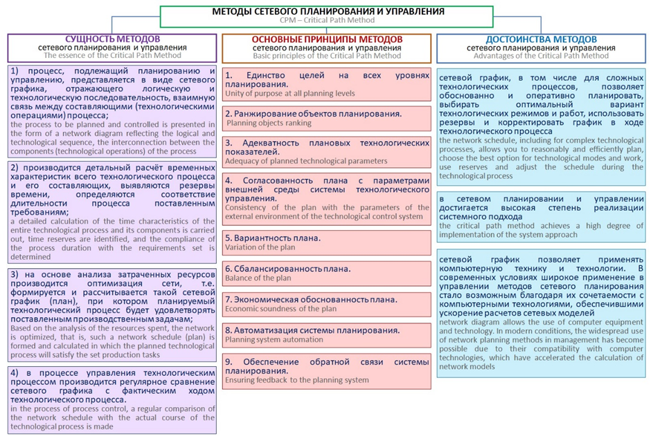
Основные достоинства, принципы метода сетевого планирования, последовательность его реализации

Slide 3
Цель и задачи исследования
Цель работы - разработка рациональных технологических режимов производства пеностекла с использованием методов сетевого планирования и управления с учетом влияния на стадии предпроектной подготовки результатов моделирования воздействия температуры на пеностекло
Задачи:
- определение признаков классификации общих этапов технологического процесса производства пеностекла в соответствии с операционными задачами;
логико-математическое описание и формализация этапов технологического процесса производства пеностекла;
определение показателей эффективности применения методов сетевого планирования при описании технологического процесса производства пеностекла.

Slide 4
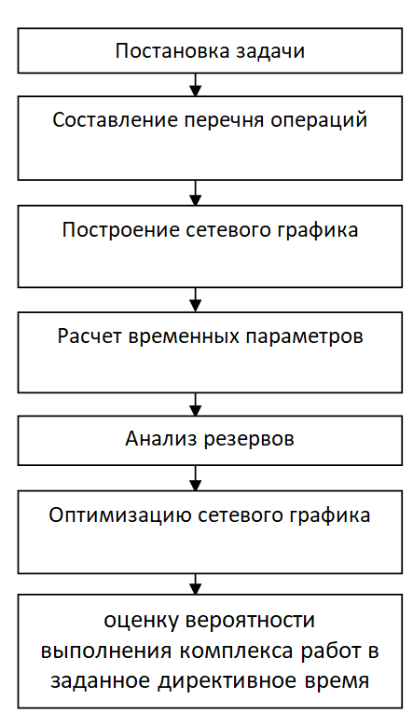


Сетевое планирование (сетевые методы планирования и управления) – совокупность методов, использующих сетевую модель, как основную форму представления информации об исследуемом (управляемом) процессе
Построение сетевой модели технологических процессов сводится к отображению в виде специального ориентированного графа множества событий и естественного порядка самих технологических процессов, а также некоторой необходимой числовой информации (например, время выполнения каждой технологической операции, ресурсы времени и энергии)
Среднее время t_{ср} и дисперсию времени выполнения технологической операции σ²(t) рассчитывают по формулам (40) и (41)
(1)
(2)
Этапы моделирования технологического процесса с применением метода СПУ
t_{max} – максимальное время выполнения технологической операции (пессимистическая оценка)
t_{min} – минимальное время выполнения технологической операции (оптимистическая оценка)

Slide 5
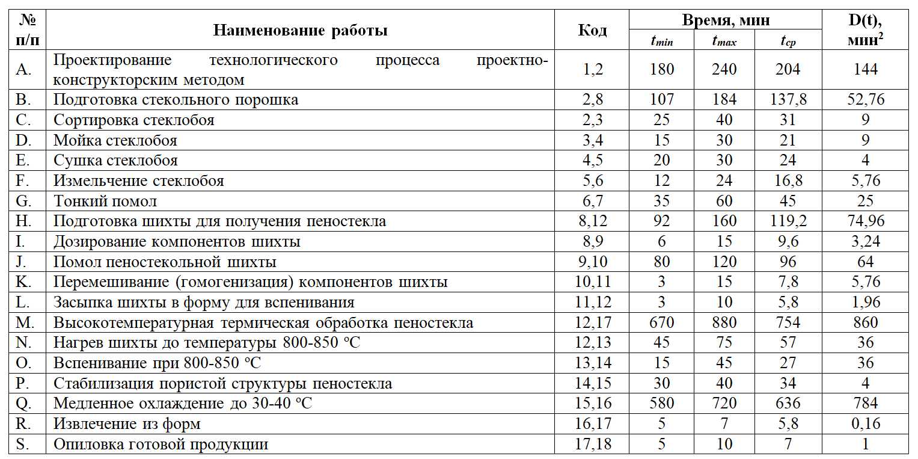
Параметры процессов исходного сетевого графика технологического процесса производства пеностекла
Рабочий сетевой график технологического производства пеностекла

Slide 6
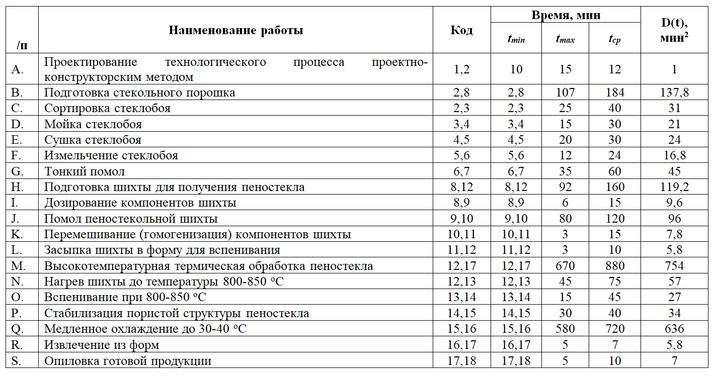
Параметры модернизированного сетевого графика технологического процесса производства пеностекла
Доработанный сетевой график технологического производства пеностекла с учетом применения математического моделирования

Slide 7
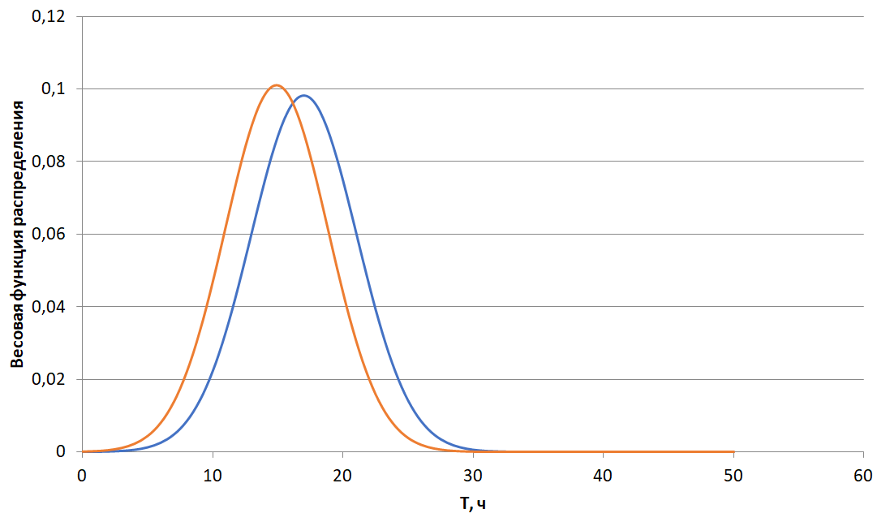
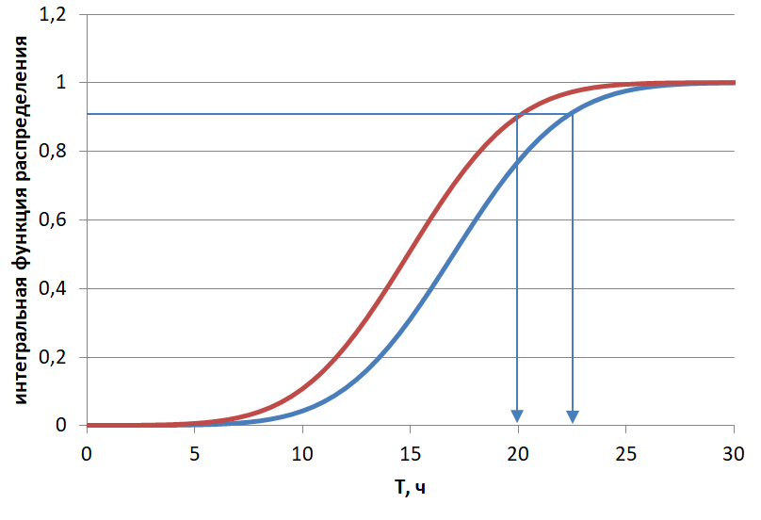
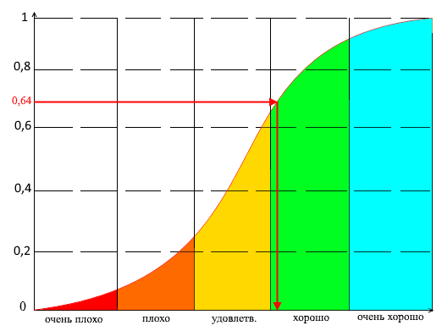
Функции распределения времени реализации исходного и модернизированного сетевого графика технологического процесса производства пеностекла
Интегральная функция распределения времени выполнения цикла технологического процесса производства пеностекла
Значения D функции Харрингтона

Slide 8
Выводы
1. Технологический процесс производства пеностекла включает в себя набор операций, которые характеризуются временем их выполнения и последовательностью в производственном цикле, что позволяет произвести оценку каждой отдельной стадии с учетом затраченного временного параметра и объема выполненной работы на каждом участке, используя методы сетевого планирования.
2. Корректировка оценочных показателей выполнения отдельных операций при модернизации сетевого графика способствует уменьшению общего времени технологического процесса производства пеностекла, что влияет на себестоимость готового материала.
3. Измерение эффективности применения сетевых методов планирования на производстве пеностекла производится на основе значения общих временных затрат на выполнение технологических операций.

Slide 9
Выводы
4. В качестве показателя эффективности (качественной оценки) применения методов сетевого планирования применяли функцию желательности Харрингтона, с учетом преобразования размерных показателей технологических операций в количественные оценки с интервалами значений желательности, на основе априорной информации о частных факторах процесса.
5. Значение интегрального показателя рациональности использования методов сетевых графиков в процессе производства пеностекла и моделирования макрофизических параметров процессов его высокотемпературной термической обработки составляет 0,64. Следовательно, можно говорить о целесообразности применения рассмотренной модели.
6. На основе статистики распределения временных показателей отдельных технологических операций можно заключить, что при достоверности 0,9 – наперед заданной вероятности время реализации этапа «Проектирование технологического процесса» без применения результатов математического моделирования составляет до 22,2 часа и с применением результатов математического моделирования – до 19,9 часов. На основе полученных данных можно сделать вывод, что время реализации технологического процесса снижается более чем на 10%.

Slide 10
Спасибо за внимание!
Федосов Сергей Викторович
академик РААСН, д.т.н., профессор кафедры «Технологии и организация строительного производства»
ФГБОУ ВО «Национальный исследовательский Московский государственный строительный университет»
E-mail: fedosov-academic53@mail.ru
Баканов Максим Олегович
советник РААСН, д.т.н., доцент, начальник учебно-научного комплекса «Пожаротушение»
ФГБОУ ВО «Ивановская пожарно-спасательная академия ГПС МЧС России»
E-mail: mask-13@mail.ru
Грушко Ирина Сергеевна
к.т.н., доцент кафедры «Промышленное гражданское строительство, геотехника и фундаментостроение»
Южно-Российский государственный политехнический университет (НПИ) имени М.И. Платова
E-mail: grushkois@gmail.com
Тел.: +7 904 347 67 77

